Slide 1
Реконструкция полигона твердых коммунальных отходов и отдельных видов промышленных отходов
АО «Автоспецбаза»

Slide 2
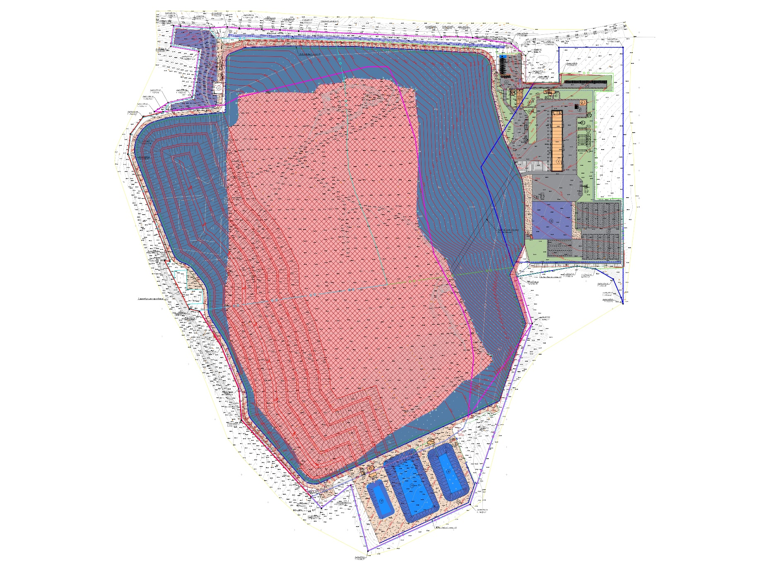
Генеральный план объекта реконструкции

Slide 3
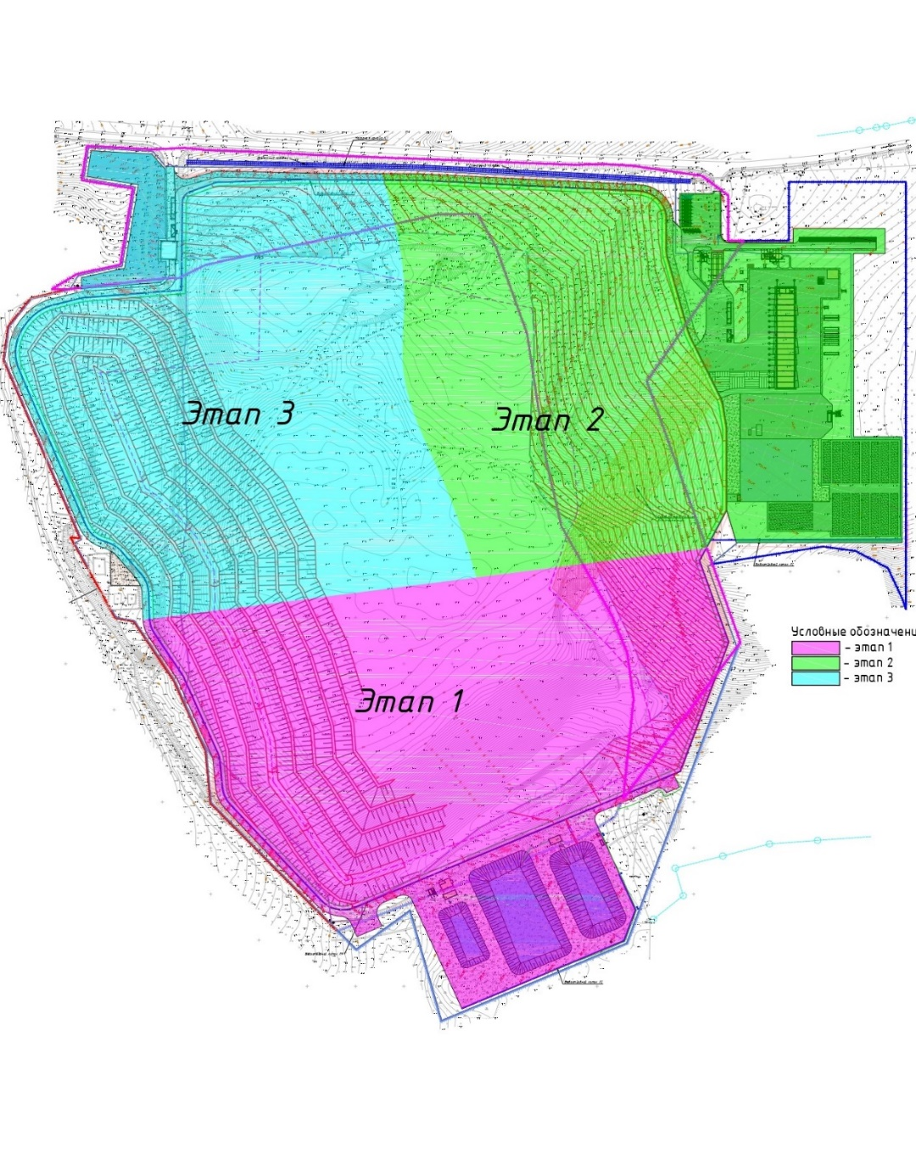
Этапы реконструкции объекта
Этап 1 – южная часть
Этап 2 – северо-восточная часть
Этап 3 – западная часть

Slide 4
Основные результаты реконструкции объекта
Площадь проектируемой территории | 58,98 га (существующая площадь полигона 32,85 га)
Площадь тела полигона | 42,03 га (существующее тело полигона 24,2 га)
Фактическая вместимость полигона после реконструкции | не менее 7 440 000 тонн (вместимость по действующему проекту – 3 120 245 тонн)
Проектная мощность полигона | 620 тыс. тонн/год
Срок эксплуатации полигона после реконструкции | не менее 12 лет
Абсолютные отметки поверхности тела полигона после закрытия (до рекультивации) | 360,91 м (отметка до рекультивации по действующему проекту - 309,25 м)

